Slide 1
Федеральное государственное образовательное бюджетное учреждение высшего профессионального образования Московский технический университет связи и информатики Кафедра Мультимедийных сетей и услуг связи
Разработка прототипа сайта компании по предоставлению услуг сельского туризма
Выполнила студент группы УБШИ1601 Матвеев В.С.
Руководитель к.т.н., доцент Гадасин Д. В.
2020 г.

Slide 2
Цели и задачи работы
Цели работы:
Разработка прототипа сайта компании по предоставлению услуг сельского туризма;
Информативность сайта, удобство и дизайн
Задачи работы:
анализ предметной области и постановка задачи;
обоснование выбора технологии WEB программирования;
проектирование и реализация прототипа сайта по предоставлению услуг сельского туризма.
2

Slide 3
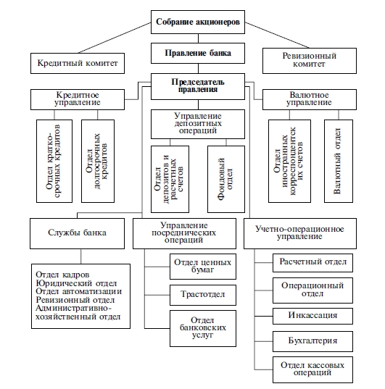
Организационная структура компании «X Банк»
3

Slide 4

Основные деятельности X Банка это финансы
4

Slide 5
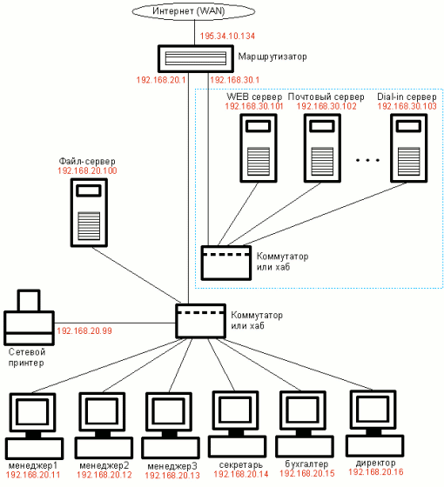

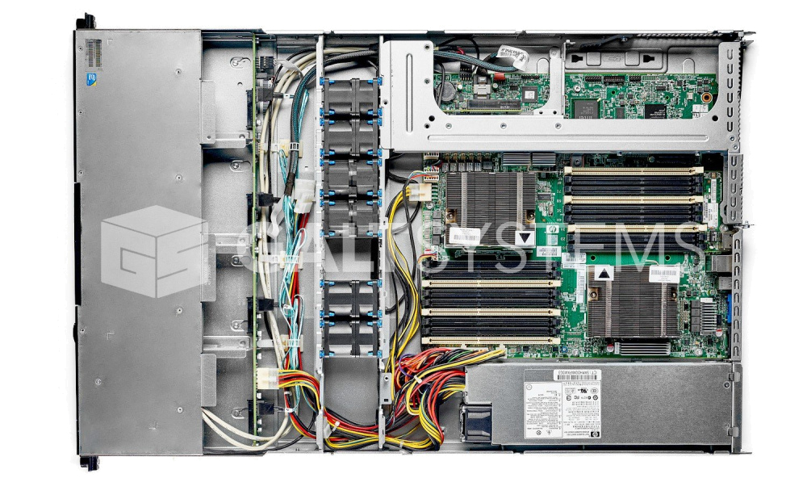
Организация серверной
5

Slide 6
Анализ рынка сельского туризма
6

Slide 7
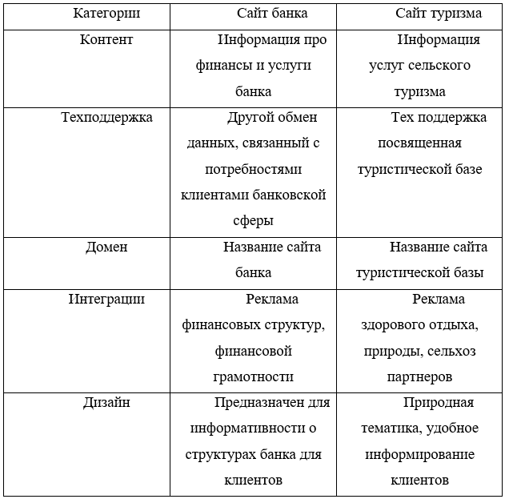
Сравнительная таблица для создания нового сайта
7

Slide 8





Технологии WEB программирования
8

Slide 9
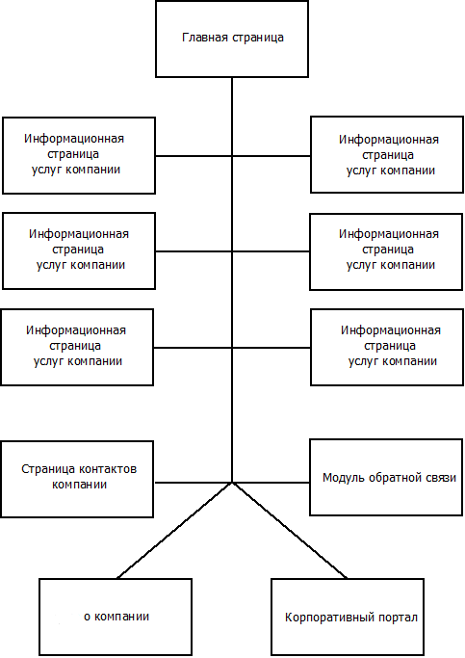
Структурная схема сайта-визитки
9

Slide 10
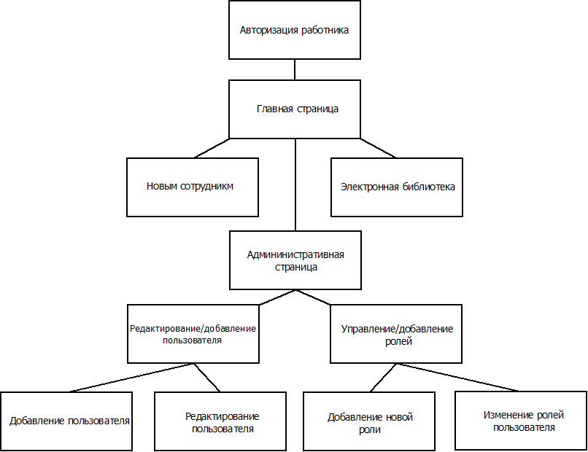
Структурная схема корпоративного сайта
10

Slide 11
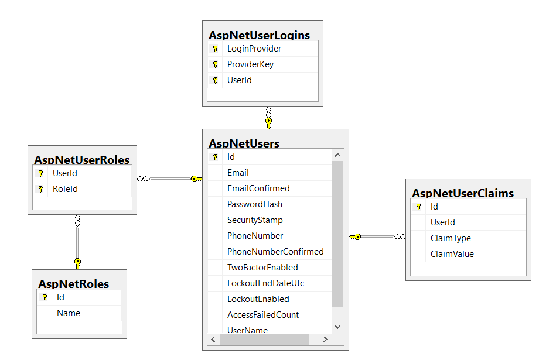
Инфологическая модель базы данных
11

Slide 12
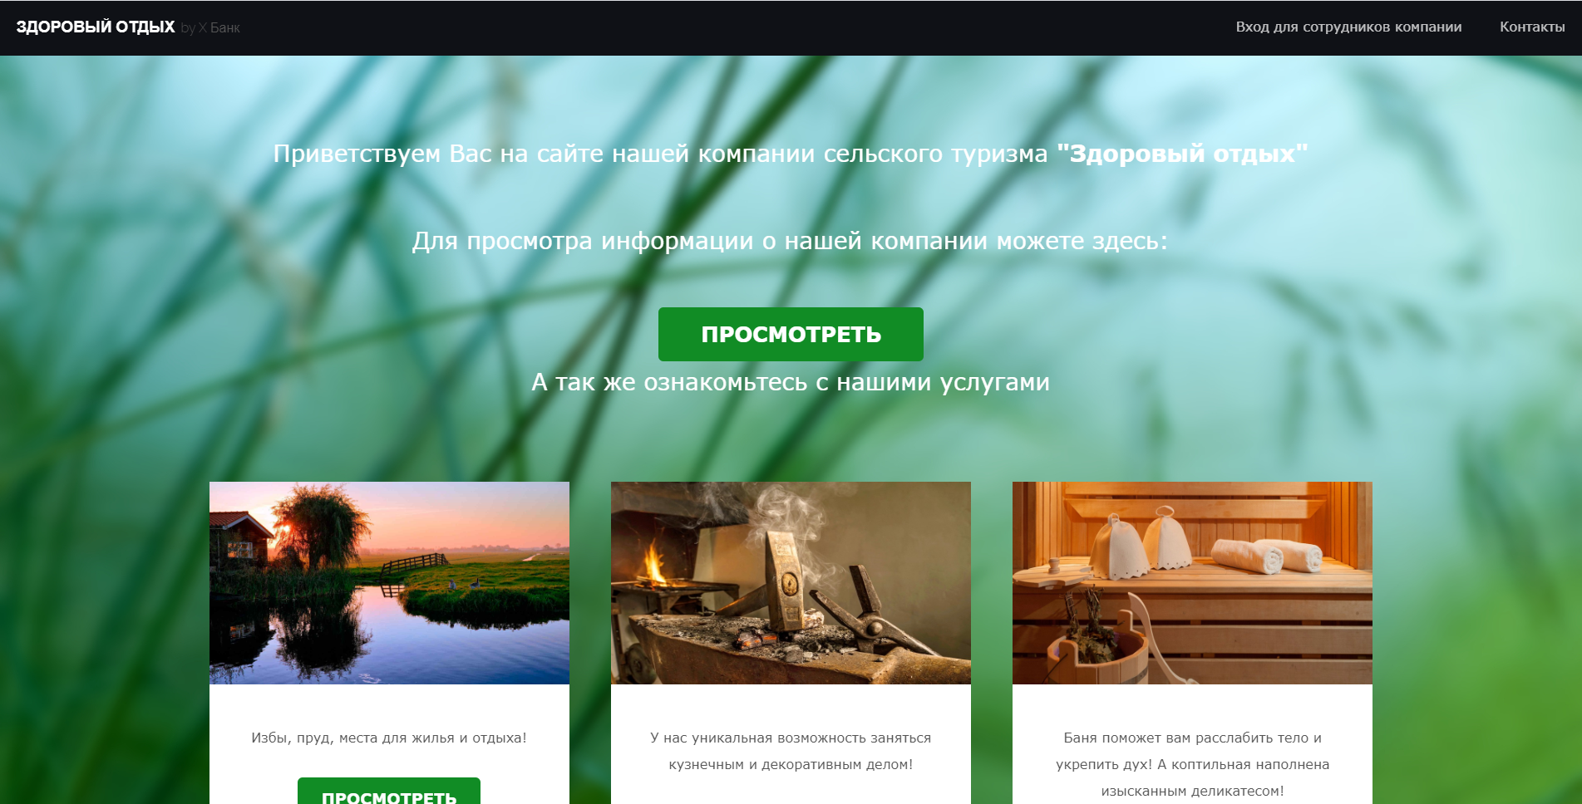
Пример оформления сайта-визитки
12

Slide 13

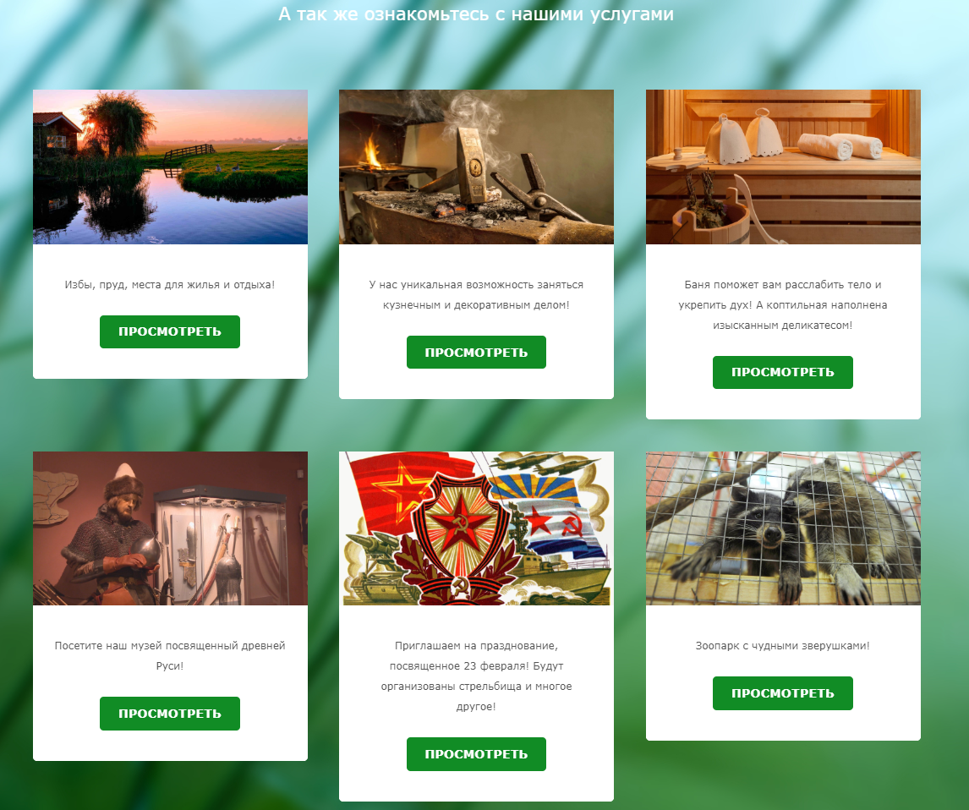

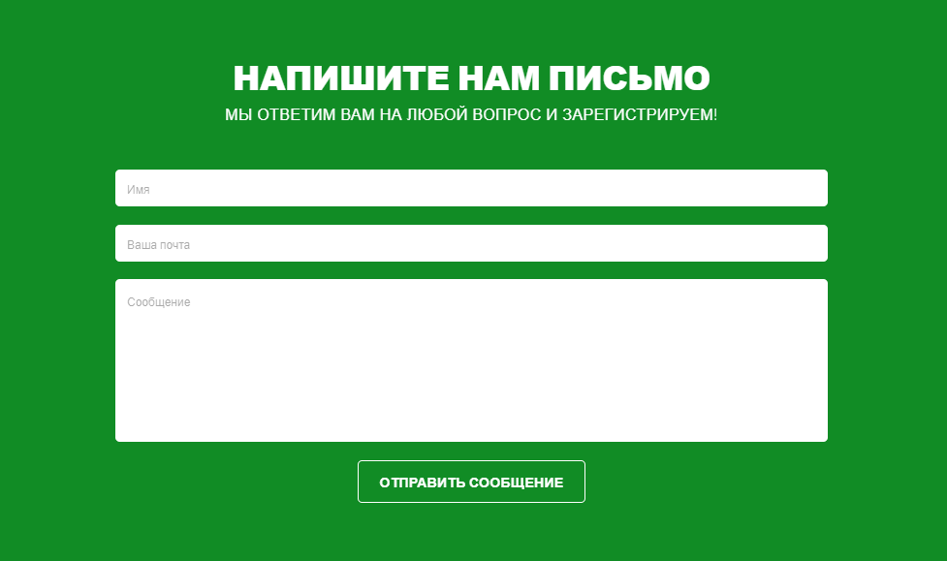
Примеры оформления главной страницы
13

Slide 14
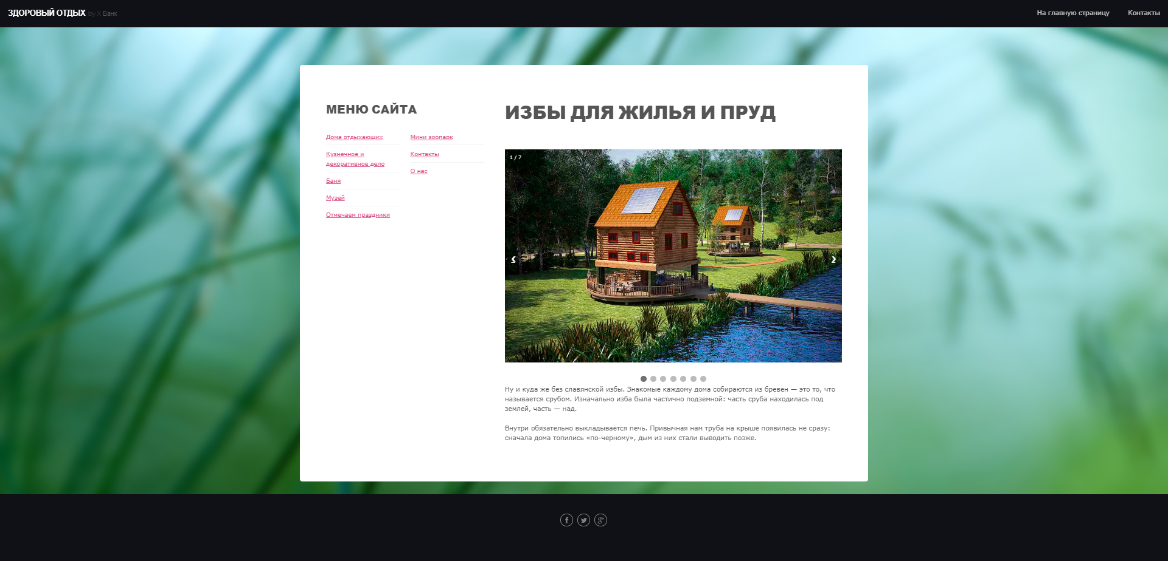
Пример раздела с услугой компании
14

Slide 15


Адаптация под мобильные устройства
15

Slide 16
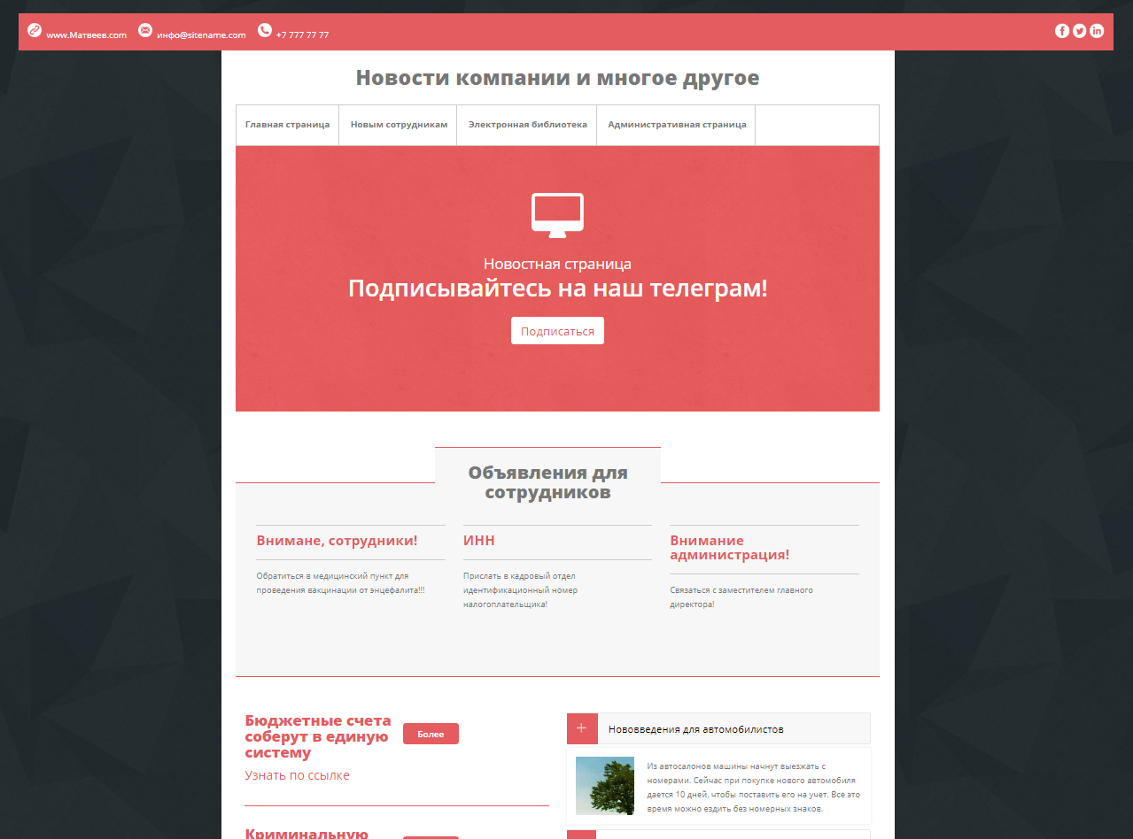
Пример оформления корпоративного сайта – главная страница
16

Slide 17
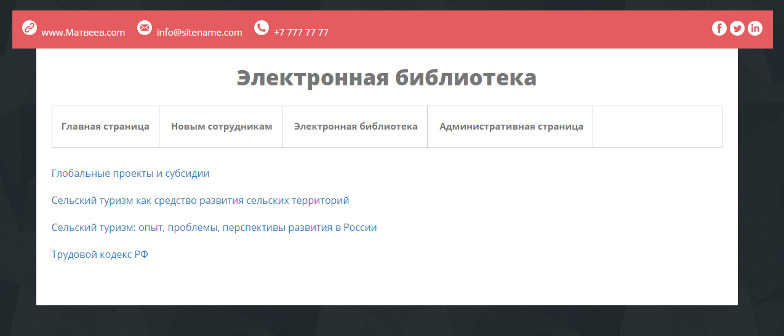
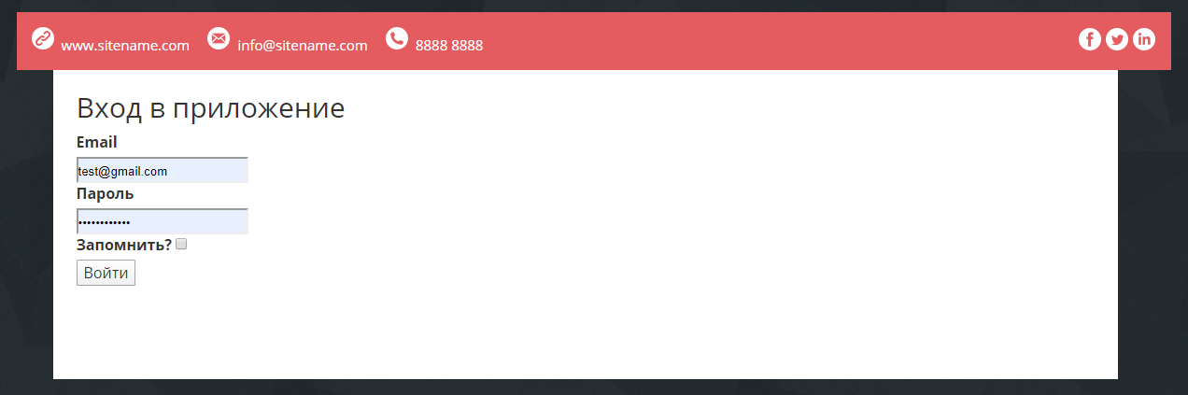

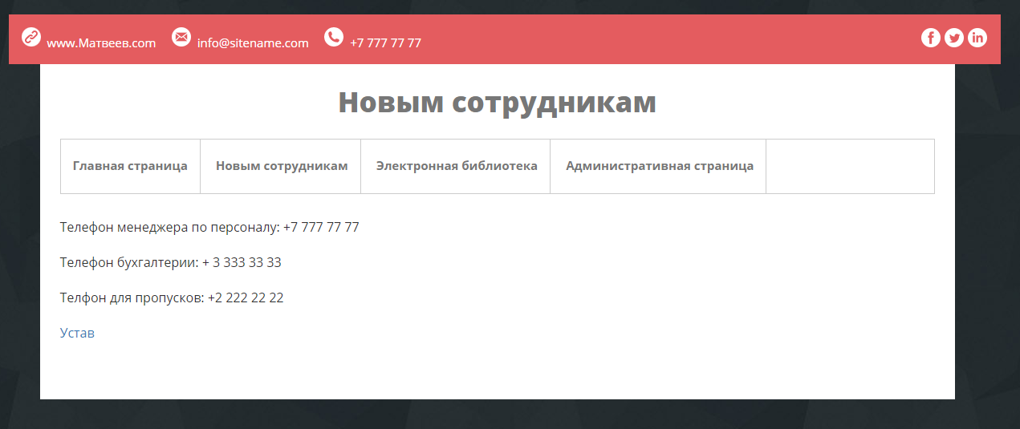
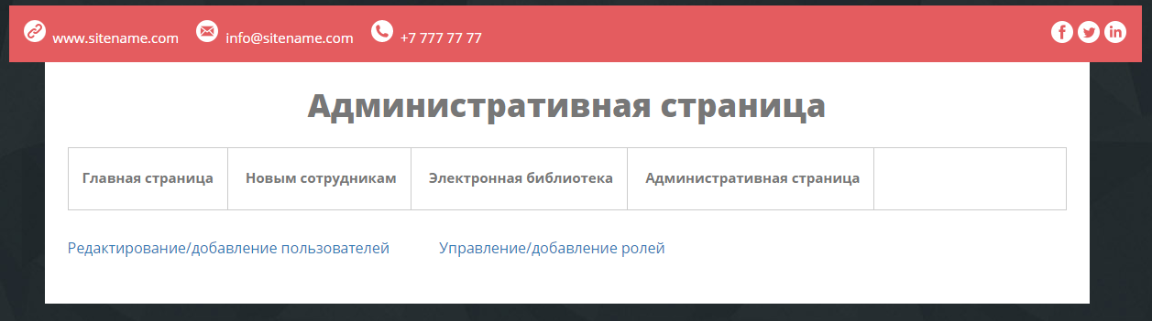
Пример авторизации работника и основных страниц
17

Slide 18
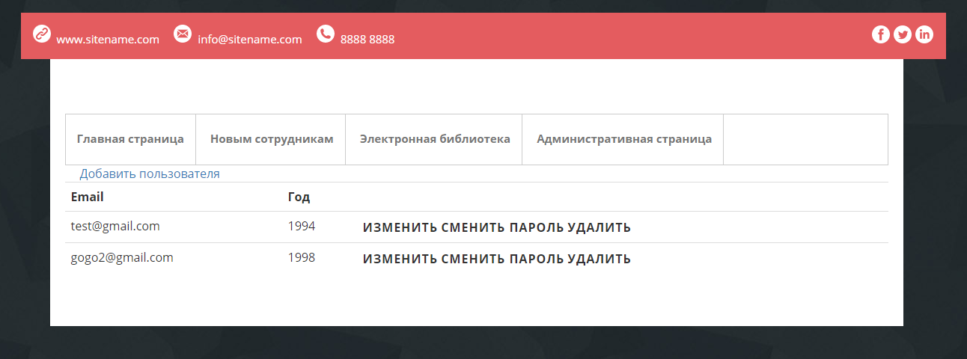
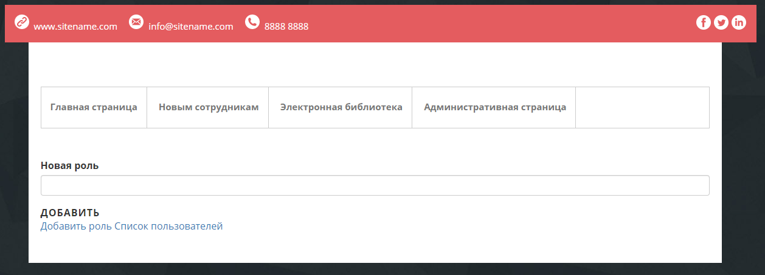
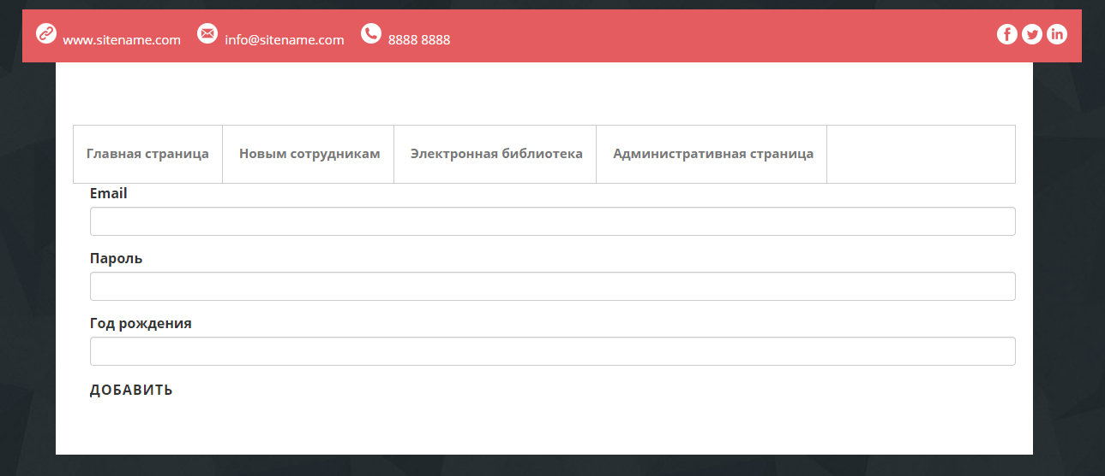
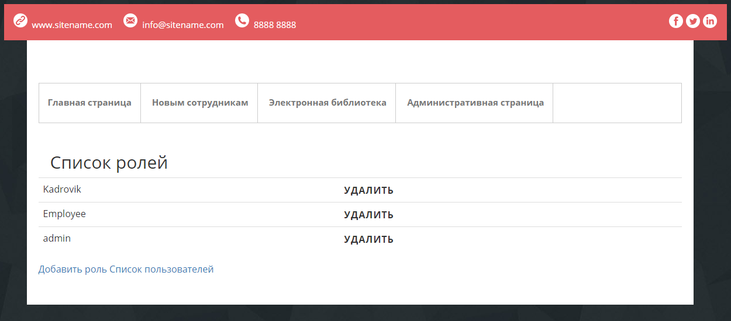
Пример оформления Административной страницы
18

Slide 19
Заключение
Данная выпускная квалификационная работа была посвящена разработке прототипа сайта компании по предоставлению услуг сельского туризма. Благодаря средствам Web-программирования реализован проект состоящий из двух сайтов – сайта-визитки и корпоративного портала.
Дизайн сайта был максимально ориентирован на удобство и сделан в атмосфере сельского туризма, выбранный шрифт предназначен для удобного чтения.
Проект находится на внутреннем тестировании компании и готовится к использованию.
19

Slide 20
Спасибо за внимание !
20

